Slide 1

La méthode Agile

Slide 2
Tables des matières
Historique
Valeurs
Principes
Scrum

Slide 3
Historique
Graduel 1957
1990 : Léger
1994: scrum
2001 : Manifeste Agile
2011: Glossaire Agile

Slide 4
Valeurs
Individus et interactions plutôt que processus et les outils
Logiciels opérationnels plutôt qu’une documentation exhaustive
Collaboration avec les clients plutôt que négociation contractuelle
Adaptation au changement plutôt qu’un suivi de plan

Slide 5
Principes
Satisfaction client -> livraison rapide && régulière de software
Accepter changements des besoins clients
Cycle dev court: semaines != mois
Coopération Dev && clients

Slide 6
Principes 2
Confiance et motivation
Interaction face à face
Progrès === logiciel fonctionnel
Rythme soutenable et constant

Slide 7

Principes 3
Excellence technique && bon design
Simplicité: pas de travail inutile
Equipe autoorganisée -> meilleures conceptions
Débrief !

Slide 8
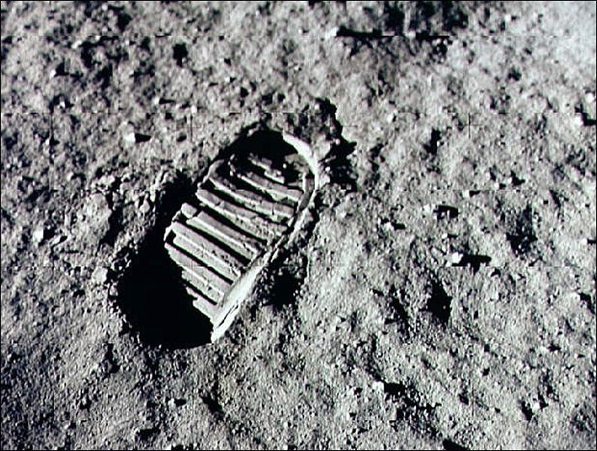
En simple
Regardez où vous êtes
Un petit pas (pour l’homme)
Regardez ce qui à changé
Retournez à la case départ

Slide 9
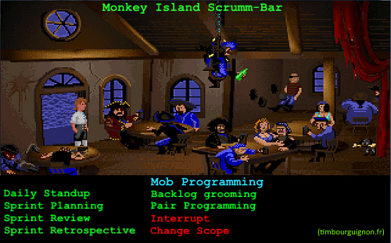

Slide 10

Scrum
Team 3 – 9
Sprint <= 30 days
Daily scrumms (Debrief !!!)

Slide 11

Rôles dans scrum
Product owner
Development team
Scrum master

Slide 12
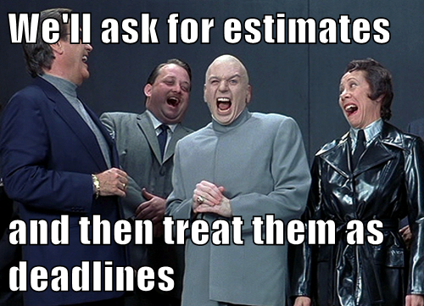
Product owner
Représentant clients
Oriente produit et sprints
Demonstration
Communication
Negotiation
…

Slide 13
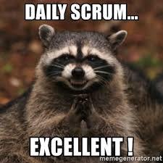
Scrum master
Assure la méthodologie
Protège le groupe
Gère les rituels scrum (Debrief !!!)

Slide 14
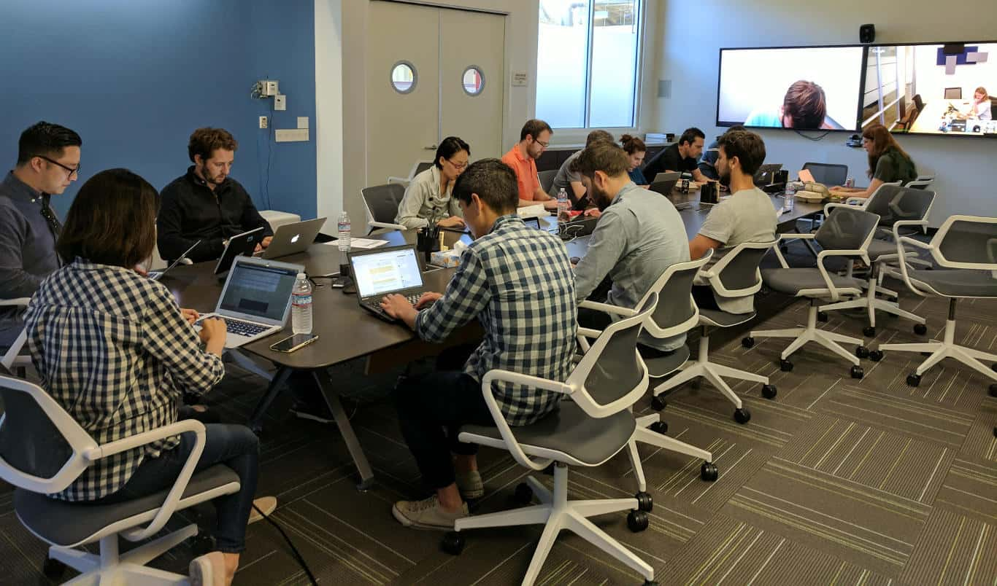
Dev team
Création du software

Slide 15

QUESTION ?

